Slide 1

GUIDE DE CONFIGURATION
DU CLIENT VPN

Slide 2
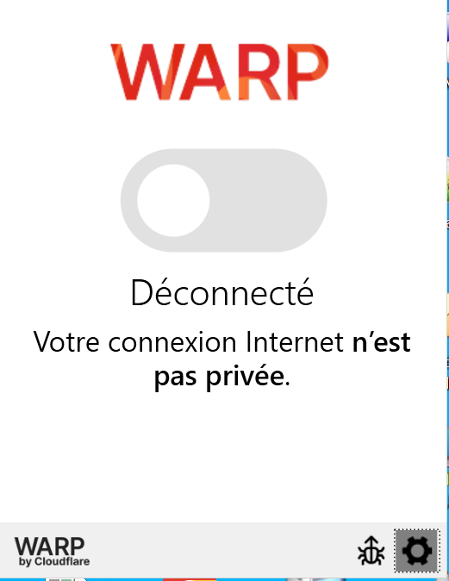
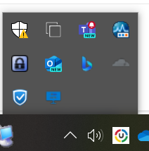
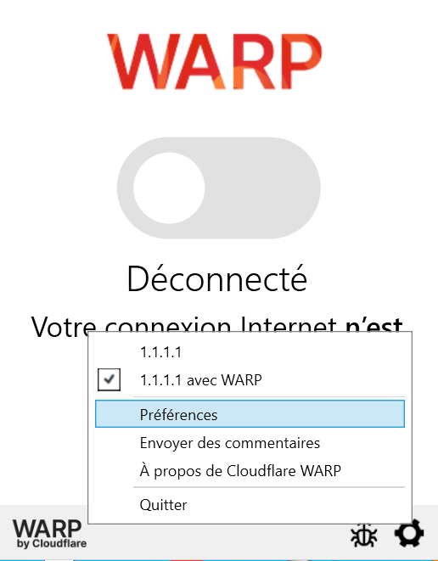
CONFIGURATION WARP : PROCÉDURE
1 | Le client apparait sous forme de nuage dans la barre de tâches une fois installé. Il est déconnecté. Cliquer sur l’icône réglages en bas à droite.
2 | Cliquer sur Préférences

Slide 3
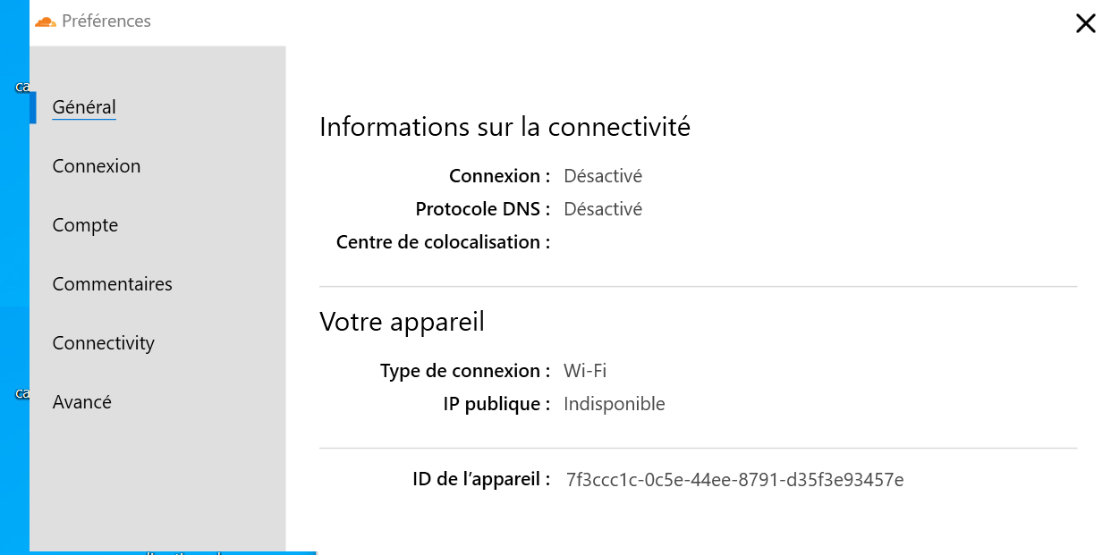
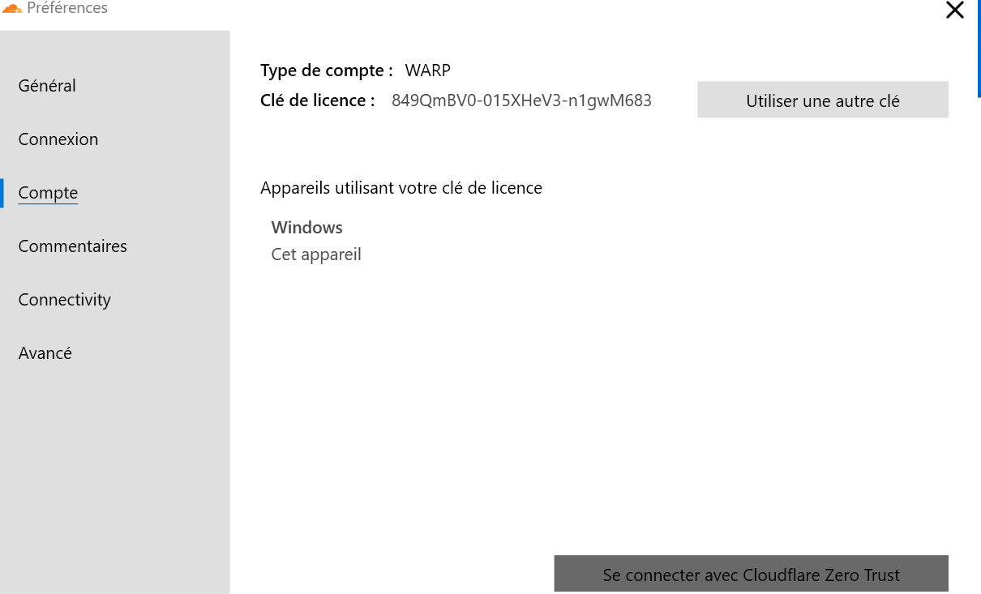
CONFIGURATION WARP : PROCÉDURE
3 | La popup suivante apparait ; cliquer sur Compte
4 | Cliquer sur Se connecter avec Cloudflare Zero Trust

Slide 4
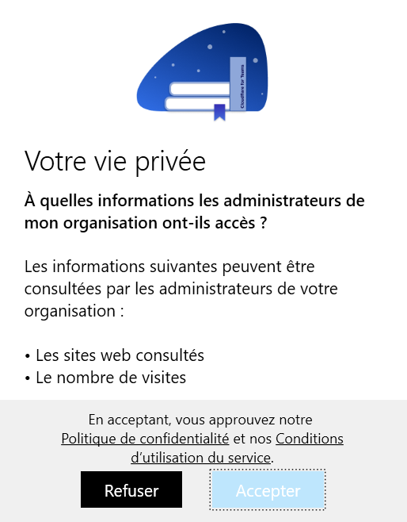
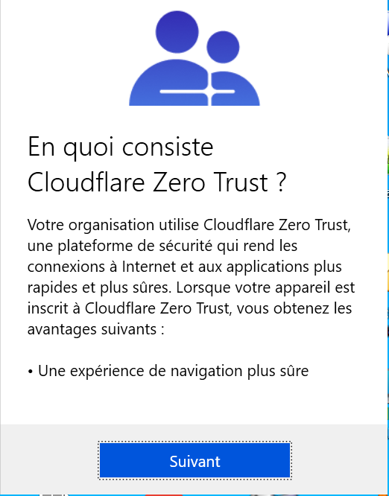
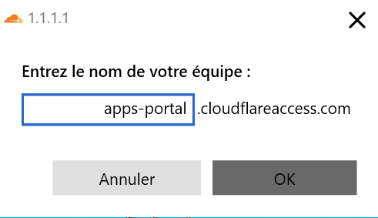
CONFIGURATION WARP : PROCÉDURE
5 | La popup suivante apparait ; cliquer sur Suivant puis Accepter
6 | Renseigner apps-portal au niveau du nom de l’équipe

Slide 5
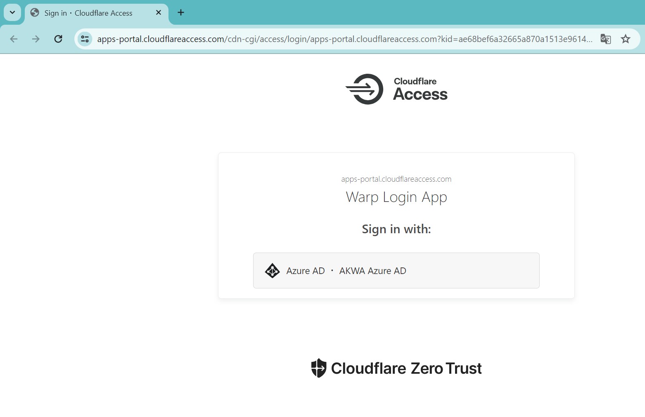
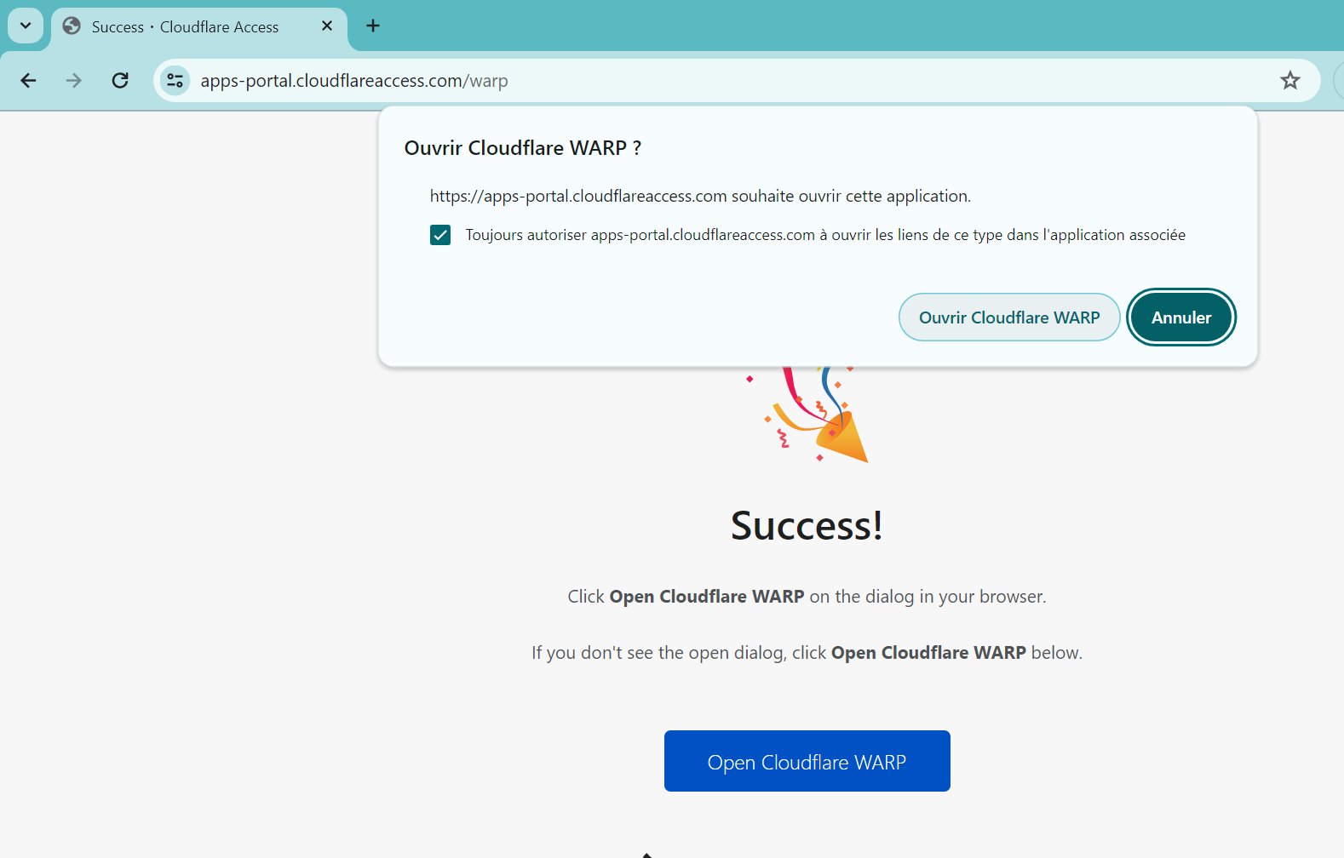
CONFIGURATION WARP : PROCÉDURE
7 | Vous serez redirigé vers votre navigateur. Cliquer sur Azure AD – AKWA Azure AD
8 | La page suivante apparait ; cliquer sur Ouvrir Cloudflare WARP

Slide 6
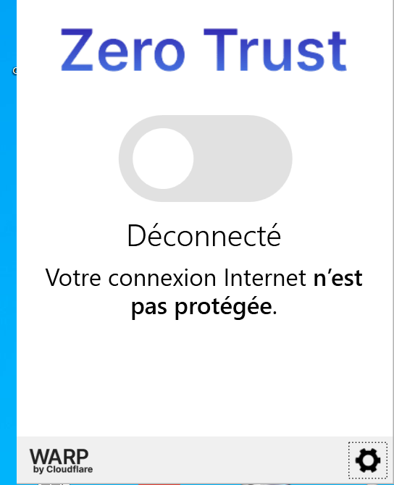
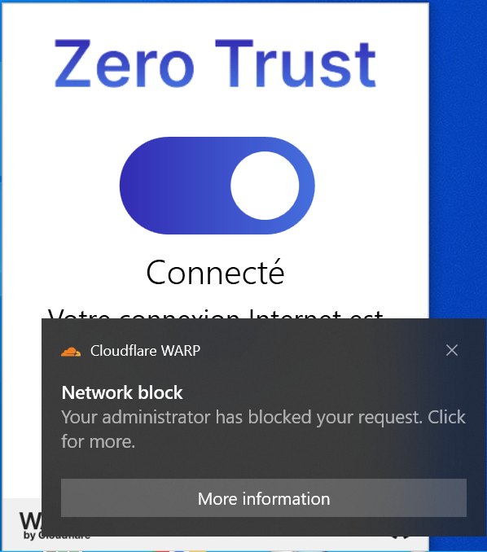
CONFIGURATION WARP : PROCÉDURE
9 | Le client devient bleu ; cliquer sur l’icône pour vous connecter

